Slide 1
Мероприятия РДШ в воспитательной программе лицея и ДО «Шанс»
Стрельникова Нина Павловна

Slide 2
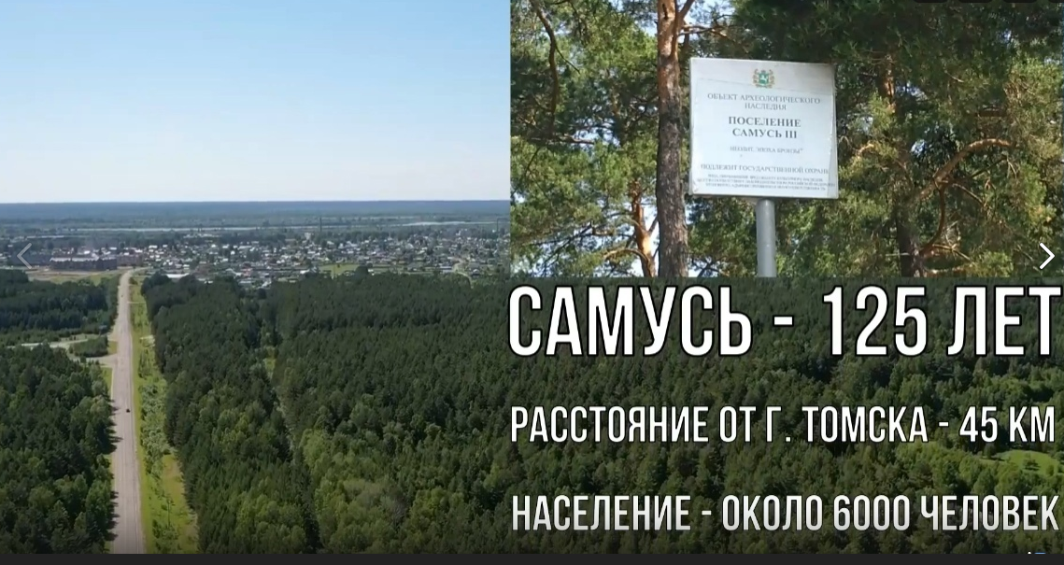
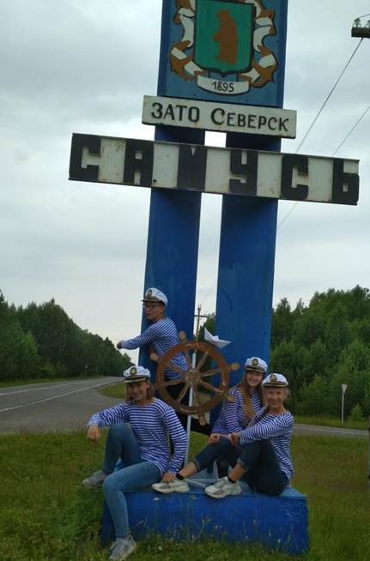
МБОУ «Самусьский лицей»

Slide 3
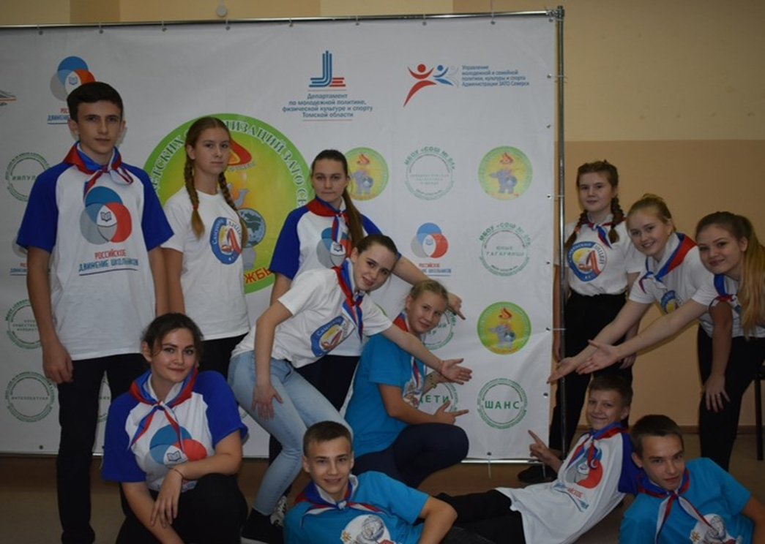
Структура деятельности: учащиеся 5- 11 классов, на базе которых работают малые активные группы:
ДОО «Шанс» - дата создания -2000г.
Первичное отделение РДШ - 31.03 2020г.
Приоритетные направления:
Патриотизм
Интеллект
Экология
Здоровье
Творчество
Семья
Совет командиров
Редколлегия
Командир класса, заместитель
Культорги
Журналисты
Физорги

Slide 4
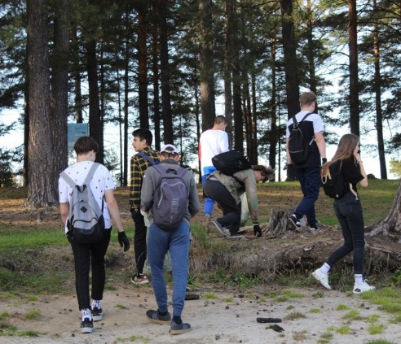
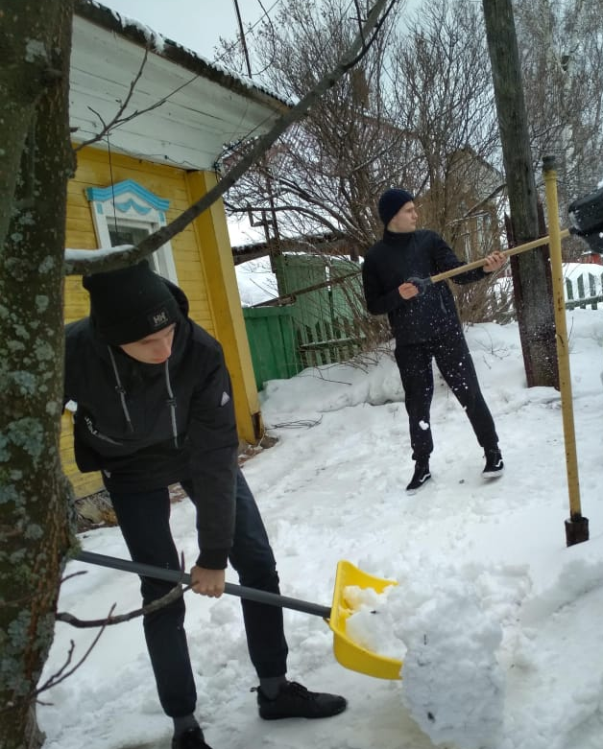
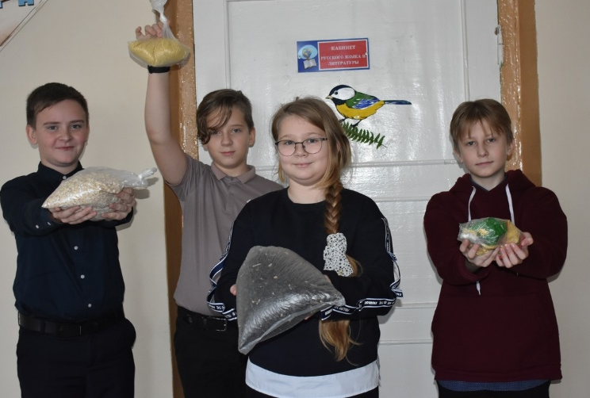
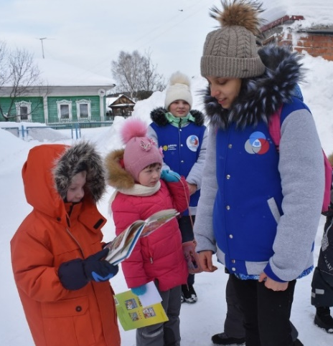
Ежегодные волонтёрские акции: «Добрые крышки», «Чистые берега», «Внимание ветеранам», «Покормите птиц», «Собирай макулатуру», «Подари книгу», «Игры на переменках», «Овощной экспресс», «Сухая попа», «Помнить солдата» и др.

Slide 5
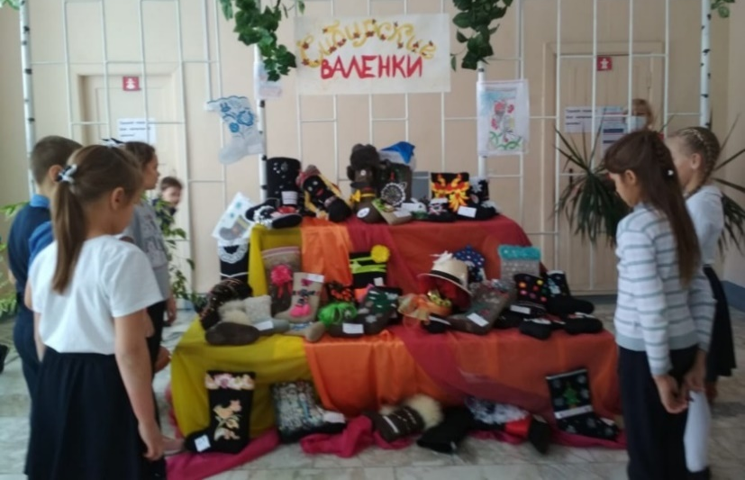
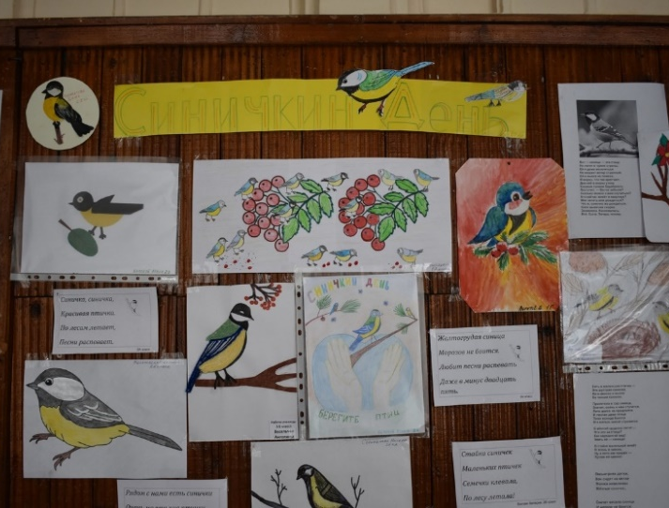
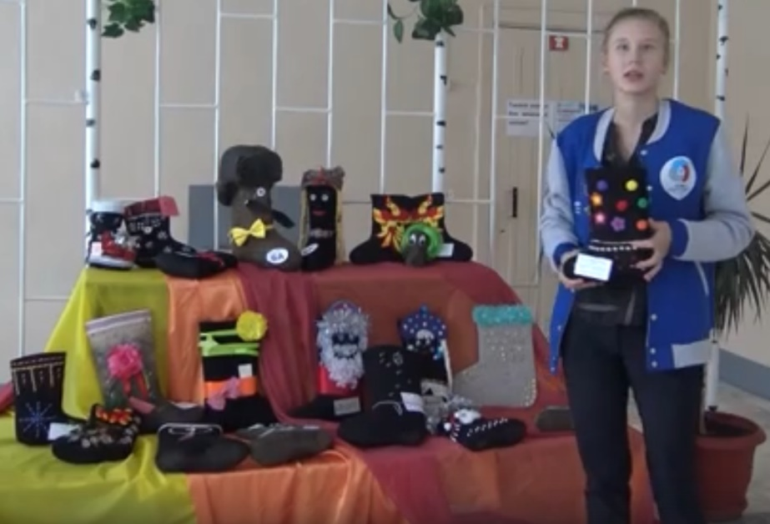
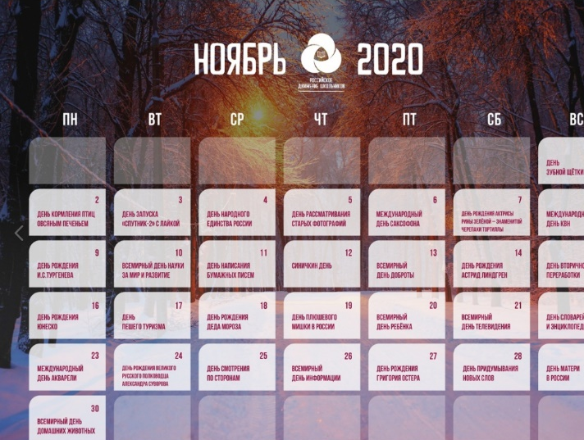

Slide 6
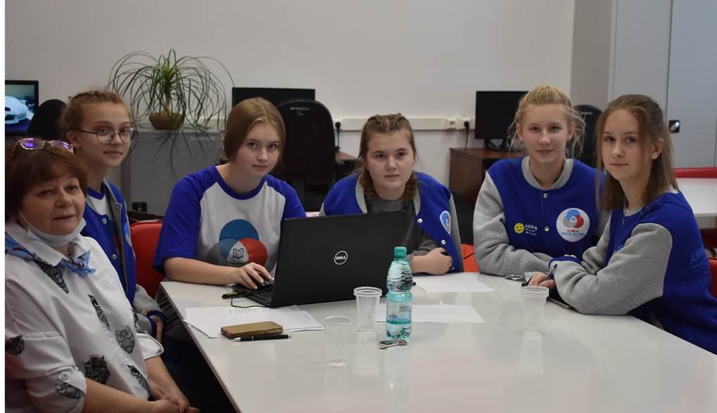
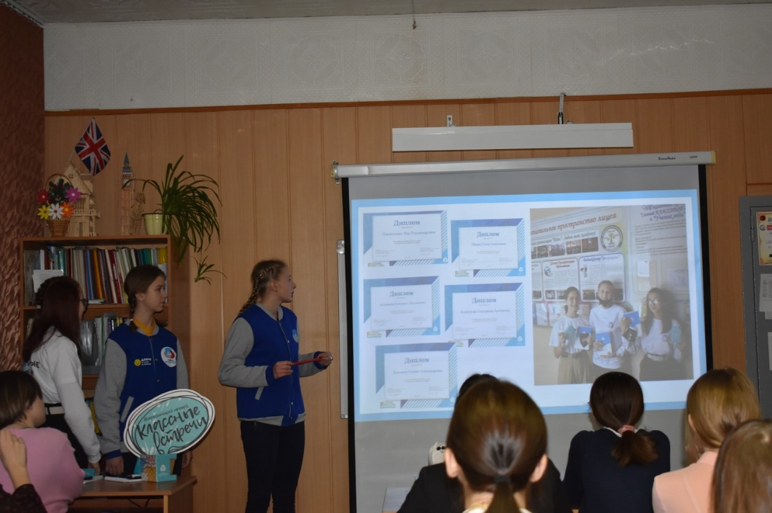

Slide 7
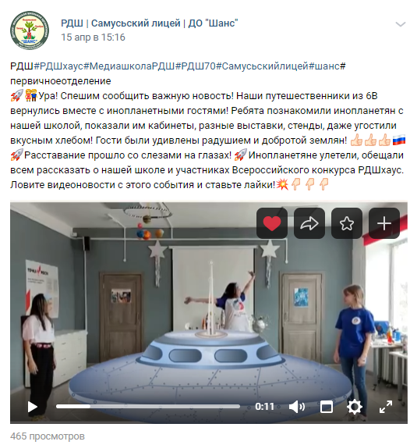
с 2019 г. по 2021г активисты ДО стали победителями во Всероссийских конкурсах РДШ:
«Добро не уходит на каникулы»
«Я познаю Россию» «Лучшая команда РДШ». Участниками Всероссийских проектов:
«Классные встречи», «РДШ – хаус».
Всероссийских акций в формате
«Дни единых действий», акций: «Стражи земли", "Мы вместе», «Выпускник -21» и др. а так же в
различных Челленджах.
http://samuslicey.com/
https://vk.com/shans_sl
тел.89138099614

